Slide 1

工作汇报
研究方向：数字模拟人
汇报人：李亚慧 指导老师：余银峰

Slide 2


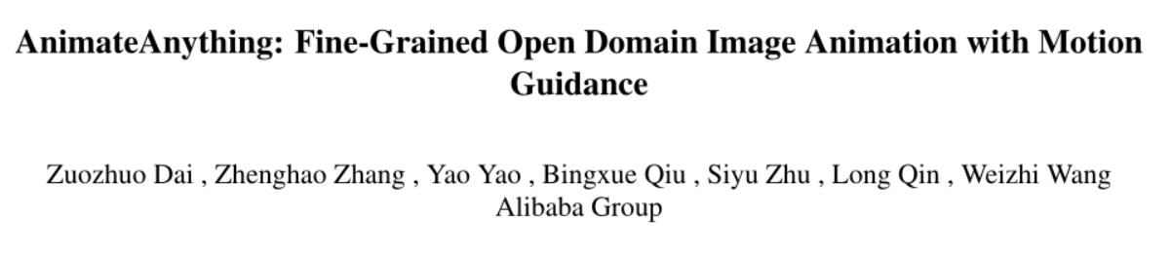
AnimateAnything
arXiv 2023
AnimateAnything:带有运动指导的细粒度开放域图像动画

Slide 3
DiffusionAvatars
CVPR 2024
贡献：
1. 引入了一个高度灵活的运动引导机制，允许由运动区域和运动强度引导的细粒度开放域图像动画；
2. 提出了一种合成运动区域掩模生成方法和一种新的运动强度损失方法来进行有效的训练；
3. 支持文本，运动区域和运动强度的组合指导，使交互式动画生成过程能够创建复杂的动画。

Slide 4
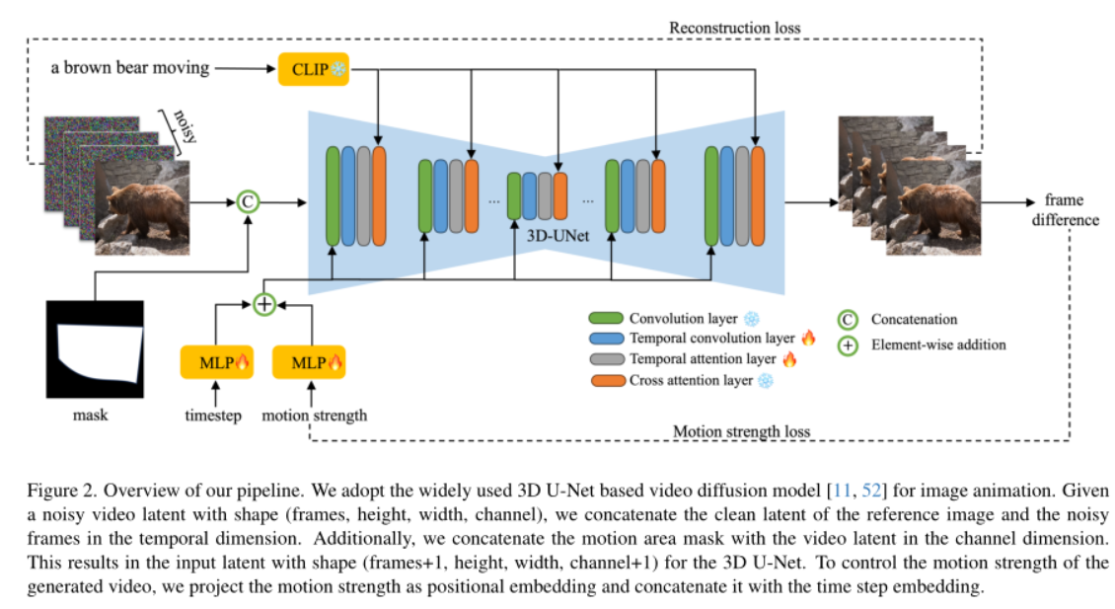
AnimateAnything
arXiv 2023

Slide 5
AnimateAnything
arXiv 2023
Image Animation with Video Diffusion Model：
使用LDM VAE将参考图像编码为潜在表示，表示为zref。VAE被训练用于图像重建，因此zref包含丰富的底层图像特征。尽管与CLIP视觉标记相比，它可能包含较少的语义信息，但扩散模型本身已经在语义分割等任务中展示了强大的语义理解能力。
整个pipeline使用参考图像作为初始帧，并采用自回归策略预测后续帧，无需额外的模型参数即可实现图像动画。第一帧的内容通过时间卷积和注意机制传播到后面的帧。因此，只有时间层被微调，而空间层保持冻结。在每个时间步长t，将干净的zref与包含N帧的带噪声的潜在zt连接起来，从而得到一个以(N + 1)帧作为输入的潜在表示。然后，只从去噪的zt中选择最后N帧。

Slide 6


DiffusionAvatars
CVPR 2024
Motion Area Guidance：
将通道维度中的运动区域掩码与视频潜码连接起来。受ControlNet的启发，使用零卷积初始化掩码通道的卷积核，以保持原有的视频生成能力。
具体来说，将给定的N帧视频样本转换为灰度。然后，计算超过阈值Tm的帧差。然后将这些差异组合起来创建差异二进制掩码d:
然后，在d中识别这些不同区域的轮廓，并通过将这些轮廓中包含的像素分配标签1来构造运动区域掩码m，表示可移动区域，最后，考虑到运动区域掩码m，我们对视频潜伏z0进行后处理，使不可移动区域的像素重置为第一帧z00的值:

Slide 7




DiffusionAvatars
CVPR 2024
Motion Strength Guidance：
提出了一个称为运动强度s的度量来定量测量目标运动区域的运动速度：
直接用LDM中的噪声预测损失训练pipeline导致结果难以收敛，因此额外引入运动强度损失来直接监督帧间差异：
整体loss：

Slide 8

DiffusionAvatars
CVPR 2024
Shared Noise Inference：
在训练过程中，通过在干净的视频潜上加入噪声来构造输入潜。这种噪声调度即使在终端扩散时间步t上也会留下一些残留信号，为了解决这一训练测试差异问题，在测试过程中，使用DDPM正演过程在zref上加入噪声得到基噪声。由于DDPM对每帧独立采样随机噪声ϵi，因此它允许帧多样性。DDPM独立采样随机噪声ϵi为每一帧，允许帧的多样性。
第i帧的噪声潜伏可以表示为:
其中，¯αT为扩散因子。该方法将基础噪声与zref相结合，在保留参考图像信息和通过随机噪声ϵi引入帧特定多样性之间取得平衡。

Slide 9
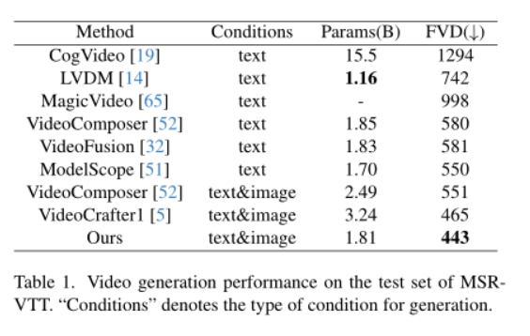
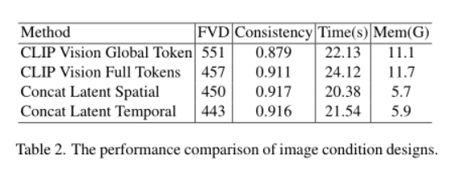
DiffusionAvatars
quantitative experiment

Slide 10
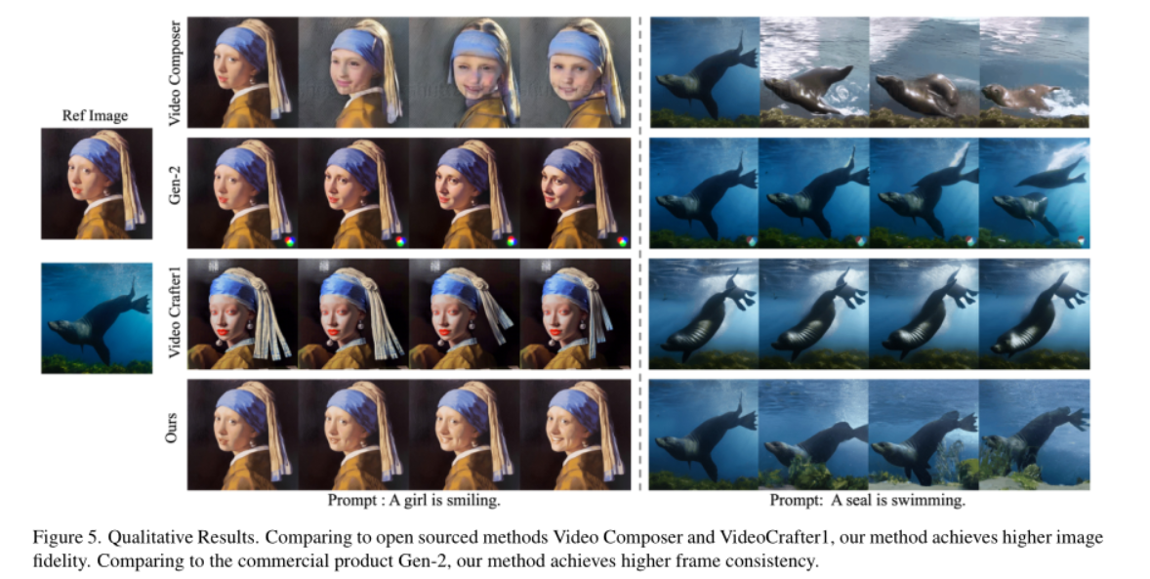
DiffusionAvatars
qualitative experiment

Slide 11
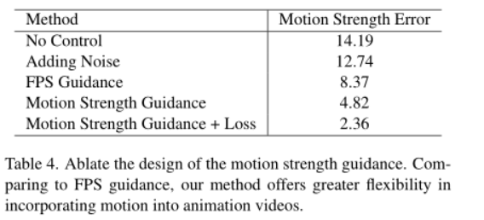
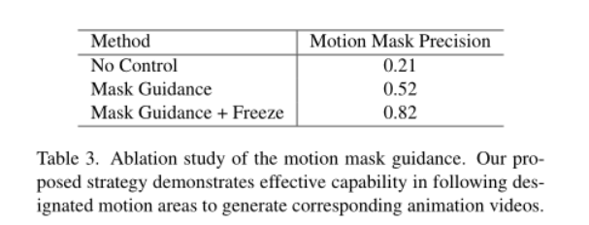
DiffusionAvatars
ablation study

Slide 12
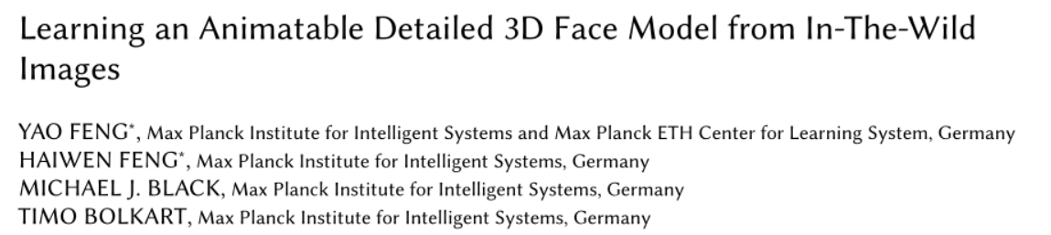
DECA
ACM Transactions 2021

Slide 13
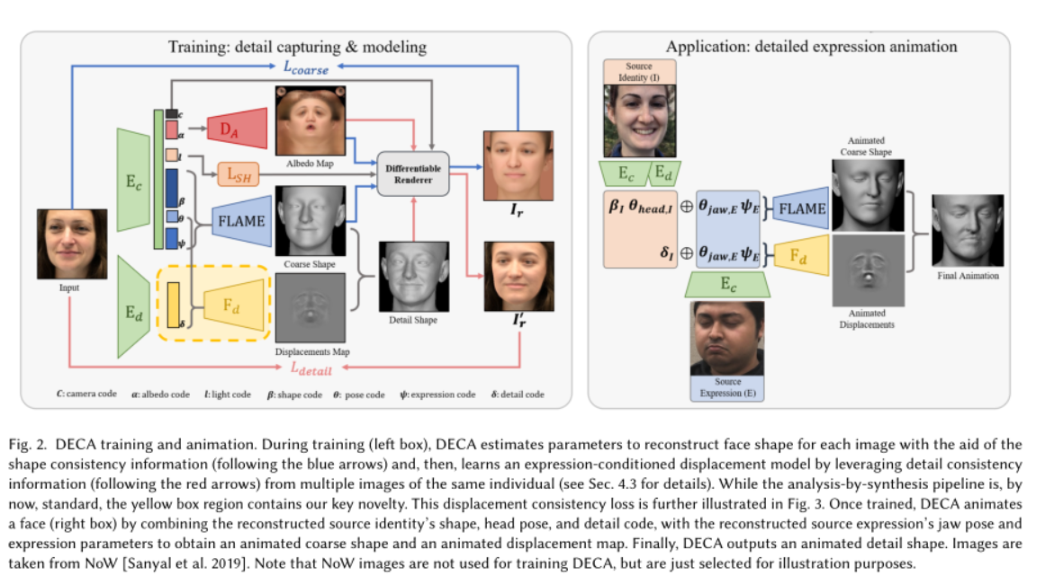
DECA
ACM Transactions 2021

Slide 14
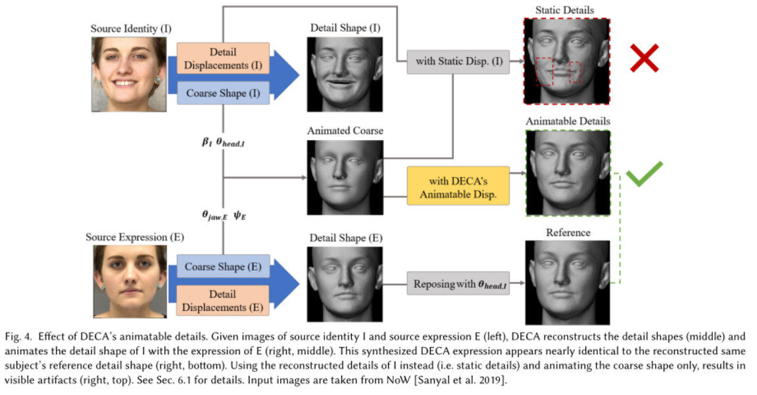
DECA
ACM Transactions 2021

Slide 15
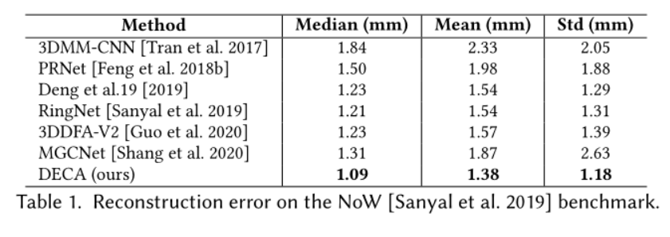
DECA
ACM Transactions 2021

Slide 16
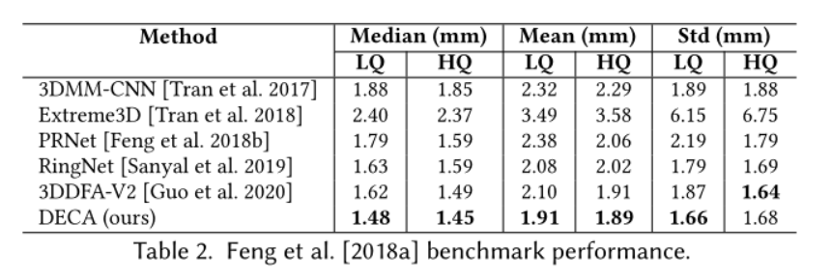
DECA
ACM Transactions 2021

Slide 17
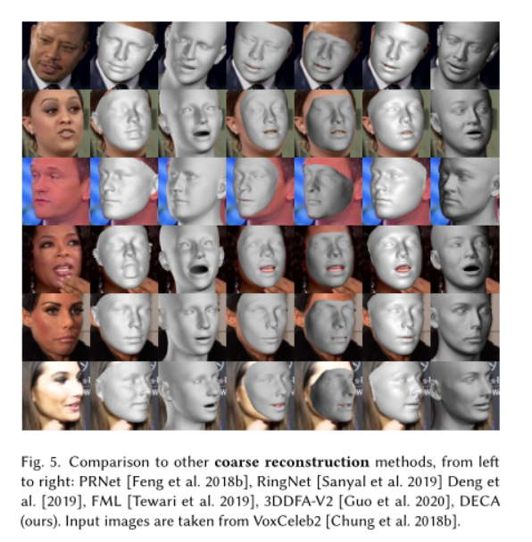
DECA
ACM Transactions 2021

Slide 18
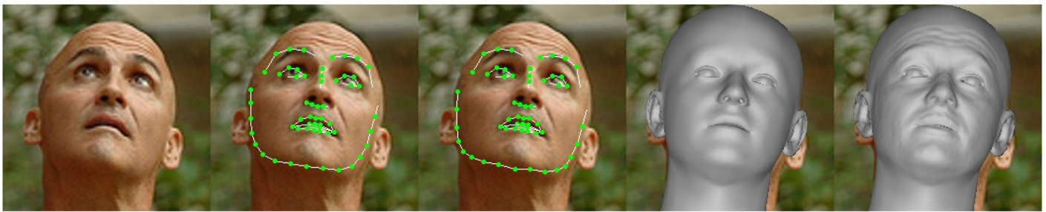
DECA
复现结果
coarse map
detailed map

Slide 19
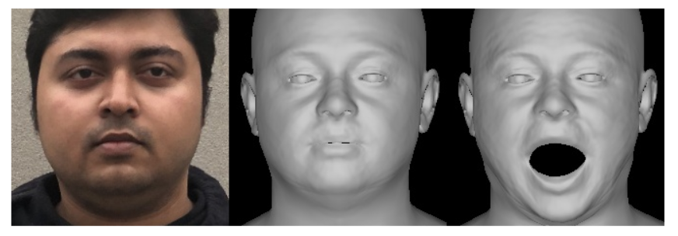
DECA
复现结果
生成的gif动画，具体是根据单目图像生成的多视角3D FLAME模型，以及加入表情变化后的3D FLAME。
expression transfer

Slide 20
非常感谢您的阅览
Thank you very much for your reading.

